Slide 1
Gitハンズオン Lv3.5 様々なrebase操作 (茅場町)
https://goo.gl/iefRwR

Slide 2
イベント案内

Slide 3
本ハンズオンの目的
「ハンズオン」ですので、 是非、手元で積極的に 手を動かしてみてください。

Slide 4
本ハンズオンの目的
主にローカルリポジトリにて rebase作業をひたすらやってみる

Slide 5
会場案内（茅場町 CO-EDO）
・Wi-Fi：受付カードをご覧ください。
・飲食：常識の範囲であればOKです（ジュースとかパンとか）。
・お手洗い：エレベータ前にあります。 ・5F … 男女兼用 ・4F … 女性用 ・3F … 男性用

Slide 6
事前準備
・GitHub アカウントを作成（※ Lv1 相当） ・作業マシンに Git をインストール（※ Lv2 相当） ・Git 設定 (SSH 認証等)（※ Lv2 相当） ※手順は Lv2ハンズオン資料のp26～31 をご参照ください。 ・SourceTree をインストール・設定（※ Lv3 相当） ※手順は Lv3ハンズオン資料のp42～45 をご参照ください。
まだの方は話を聞きながらで良いので 今のうちに済ませてしまいましょう。

Slide 7
ハンズオン対象者
・Gitコマンドによるブランチ周りの最低限の操作を経験したことのある方 (Lv3 受講済み相当の経験があれば大丈夫です) ・clone/add/commit/push/pull ・fetch/reset ・branch/checkout -b

Slide 8
チャット参加のご案内
イベント中の情報共有をスムーズにするために、 Discord というチャットサービスへの入室をお願いします。 ・Discord「Hands On」ルーム（アカウント作成不要） https://discord.gg/2mJ5uTb ※イベントページにもURL貼ってあります ※メールアドレス等を聞かれるダイアログが出たら ダイアログ外をクリックすればメールアドレス入力を 省略することができます。
※今後も便利に使い続けたい人はアカウント登録を行った上で ネイティブアプリをインストールしておくと捗ります https://discordapp.com/download （Windows, Mac, Linux, iOS, Android 対応）

Slide 9
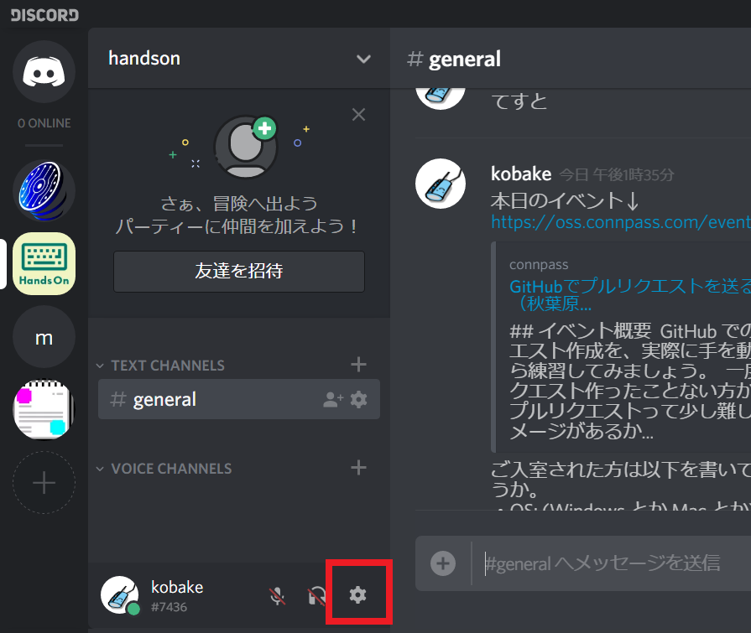
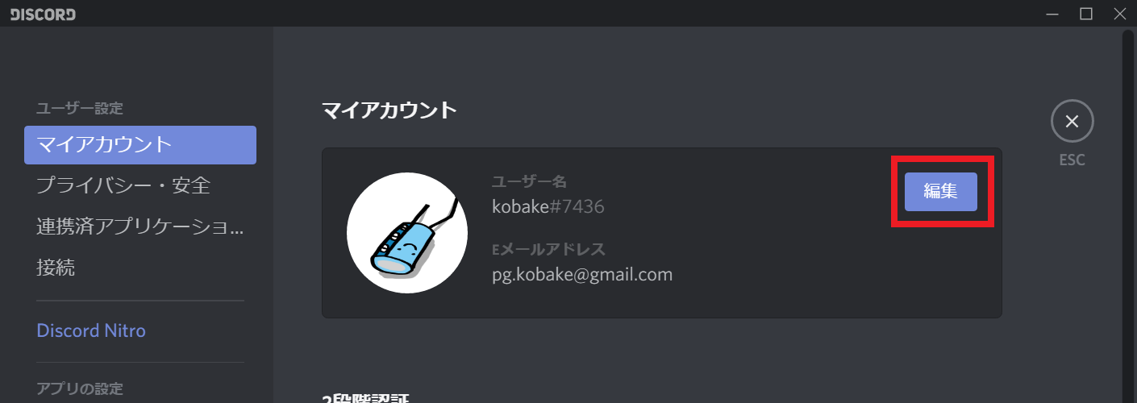
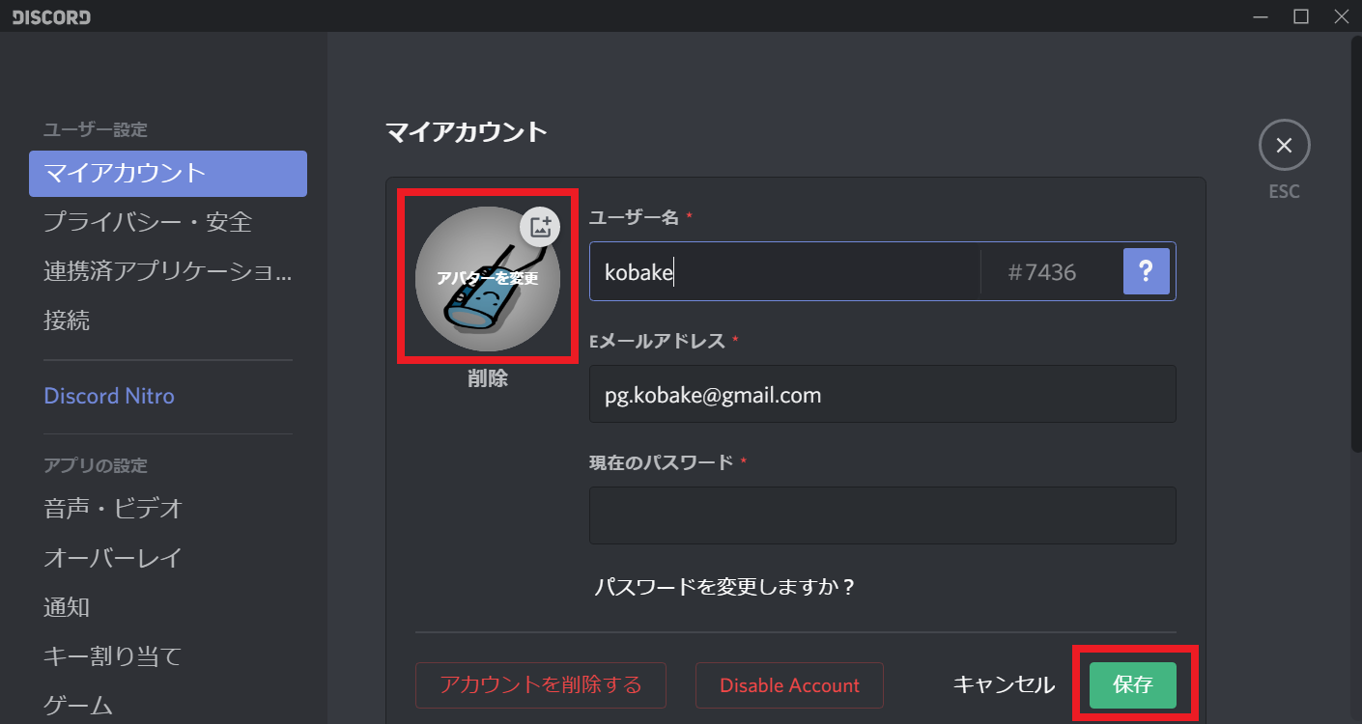
チャット参加のご案内
余裕があればアバター画像も設定いただけると 見分けが付きやすくて良いです。

Slide 10
注記
・Git 操作はコマンドラインベースで説明します。 ・SourceTree はログ閲覧に用います。

Slide 11

登壇者自己紹介
@kobake_ (こばやん)
http://clock-up.jp/ clock-up.jp http://blog.clock-up.jp/ clock-up-blog https://github.com/kobake GitHub: kobake
元ゲームプログラマ。 C++ / C# / Bitcoin / サクラエディタ等。
最近は https://github.com/sakura-editor/sakura を運用中。

Slide 12
参加者自己紹介
参加者のみなさまからも軽く自己紹介をお願いします。 何話せば良いか分からなかったら以下あたりをご参考に。 ・お名前、普段やってること ・Git 経験、他バージョン管理ツール経験 (Svn とか) ・GitHub 経験 ・興味のあることとか

Slide 13
Git,GitHub概要

Slide 14
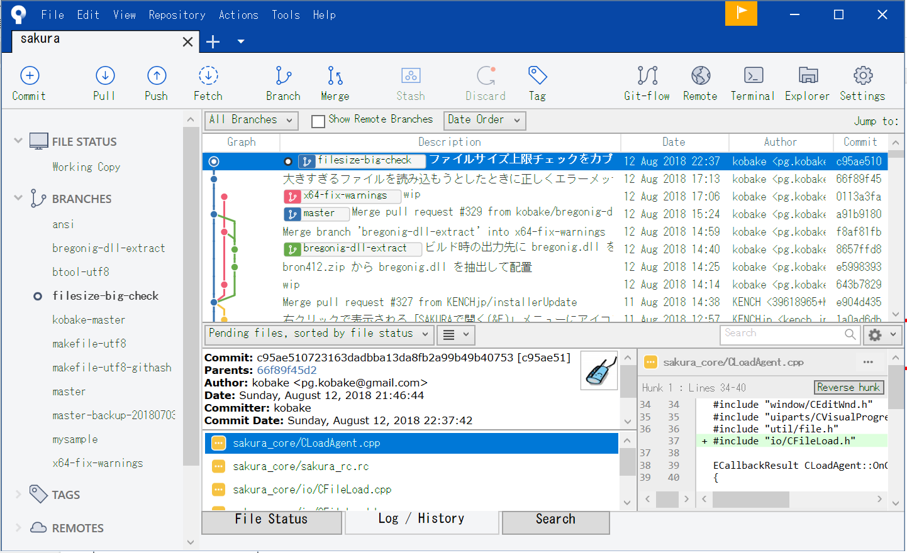
Git, GitHub 概要
Git ・バージョン管理システム (Version Control System) のひとつ。 ・最近のバージョン管理システムの主流。
GitHub ・Git サーバを提供する SaaS のひとつ。 ・数あるサービスの中でこれが主流。
SourceTree ・Git 操作やログ閲覧等を GUI 上で行えるツール。 ・今回はログ閲覧用に用いる。
Notes:
ここはざっくり端折るよ

Slide 15
リポジトリ
Git における「リポジトリ」とはいわゆるひとつの「プロジェクト（ソフトウェア単位）」であると考えてください。
・リポジトリはプロジェクトに必要な複数のファイルを保持します。 ・また、これまでのすべての変更履歴を保持します。
例) bitcoin/bitcoinリポジトリ
2018-06-24 19:39:55 +0200
Wladimir J. van der Laan <laanwj@gmail.com>
Merge #13530: bench: Add missing pow.h header
src/
util.cpp
util.h
uint256.cpp
uint256.h
doc/
files.md
bips.md
COPYING
README.md ....
....
2018-06-24 19:24:01 +0200
Wladimir J. van der Laan <laanwj@gmail.com>
bench: Add missing pow.h header
2018-06-24 18:52:27 +0200
Wladimir J. van der Laan <laanwj@gmail.com>
Merge #13160: wallet: Unlock spent outputs
Notes:
nano はわからん

Slide 16
コミット説明
だいたいこんな形の図で示されます。
時系列
Add two files
Change a.txt
さらに新しいコミットがあれば、 どんどん右に追加されていく

Slide 17
コミット説明
縦型で書かれることもあります。
さらに新しいコミットがあれば、 どんどん上に追加されていく
時系列
Change a.txt
Add two files

Slide 18
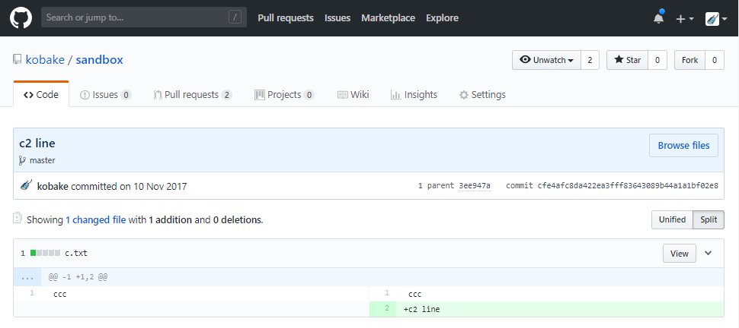
「コミットオブジェクト」
・「概念」としては差分が保管されていると考えて支障無いです。 ・ですが、実際には「その時点でのファイル内容がまるごと」保管されています。 （でもそういう構造は最初は気にしなくても良いです。豆知識程度に。）
時系列

Slide 19
ブランチ
「常に唯一の最新状態を管理する」スタイルでればブランチは不要。
2.7
master
3.7

Slide 20
ブランチ
実際には複数のバージョンを並列にリリース・メンテナンスしていく等の目的により、分岐した履歴構造（ブランチ）を使うことがしばしばある。 (以下は python/cpython の例)
2.7
master
3.7
Notes:
メモ：マイルストーンベースの話もする

Slide 21
ブランチ
また、実装途中の機能をブランチで作業する等もよく行われる
機能Aが完成したのでマージ
新しい機能Aの実装用 ブランチ
master
新しい機能Bの実装用 ブランチ
機能Bはまだ完成していない

Slide 22
rebase
rebase によりブランチの分岐元を変更することができる。
rebase

Slide 23

rebase
rebase によりブランチ内コミットの整頓をすることができる。
1
2
3
4
5
6
rebase
1
3
2
5
6
Notes:
分岐元変更、入替、順序交換、削除、統合

Slide 24
Git 設定の確認

Slide 25
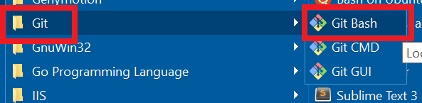
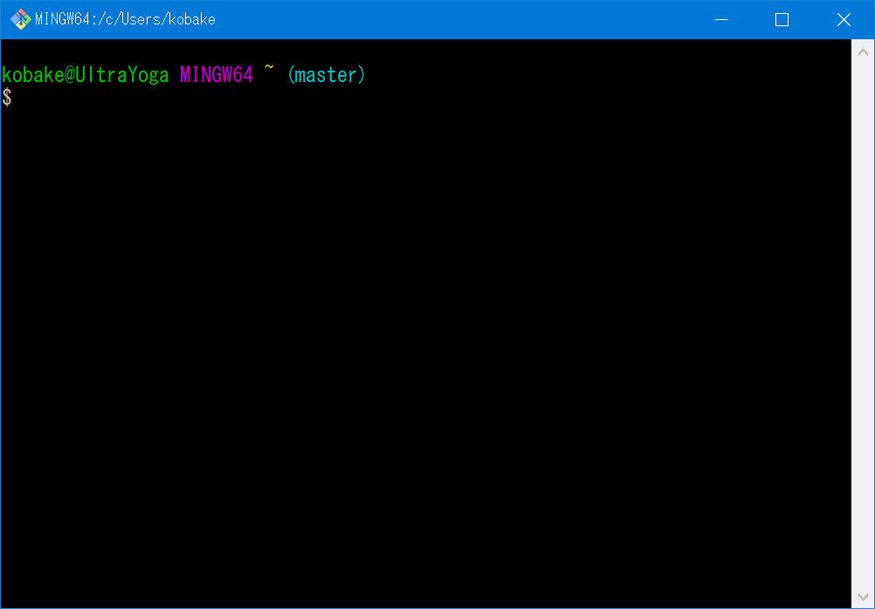
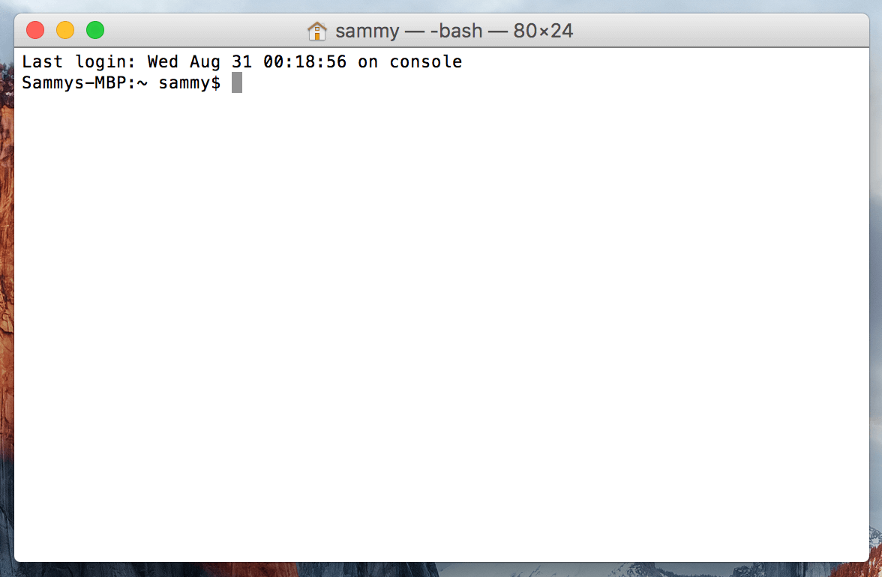
ターミナル起動
Windows の場合は「コマンドプロンプト」でも良いですが スタートメニューから辿って開ける「Git Bash」を用いるのがより好ましいです。
それ以外の OS の方は普段使っているターミナルを開けばOK。

Slide 26
Gitユーザ設定確認
以下コマンドにより、 ・ユーザ名 ・メールアドレス が設定されていることを確認。 ※この設定は認証に用いられるものではなくコミット履歴に記録されるものです。
$ git config --global -l | grep user
user.name=kobake
user.email=pg.kobake@gmail.com
※実は GitHub アカウント名やメールアドレスとは別のものを設定して 運用することもできてしまいますが、オススメしません。

Slide 27
SSH認証確認
以下コマンドにより認証がうまくいくかどうかを確認。
$ ssh -T git@github.com
Hi kobake! You've successfully authenticated, but GitHub does not provide shell access.
自分のGitHubアカウント名が出ていればOK
※（今回のレベルでは想定していませんが） 初回の SSH 認証時は以下のように接続先ホストの確認が出ます。
$ ssh -T git@github.com
The authenticity of host 'github.com (192.30.255.113)' can't be established.
RSA key fingerprint is 16:27:ac:a5:76:28:2d:36:63:1b:56:4d:eb:df:a6:48.
Are you sure you want to continue connecting (yes/no)? yes
Warning: Permanently added 'github.com,192.30.255.113' (RSA) to the list of known hosts.
Hi kobake! You've successfully authenticated, but GitHub does not provide shell access.
これは初回だけ聞かれる。「yes」を入力。
自分のGitHubアカウント名が出ていればOK

Slide 28
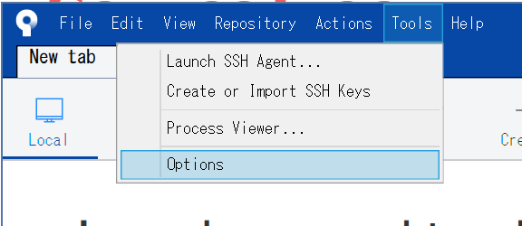
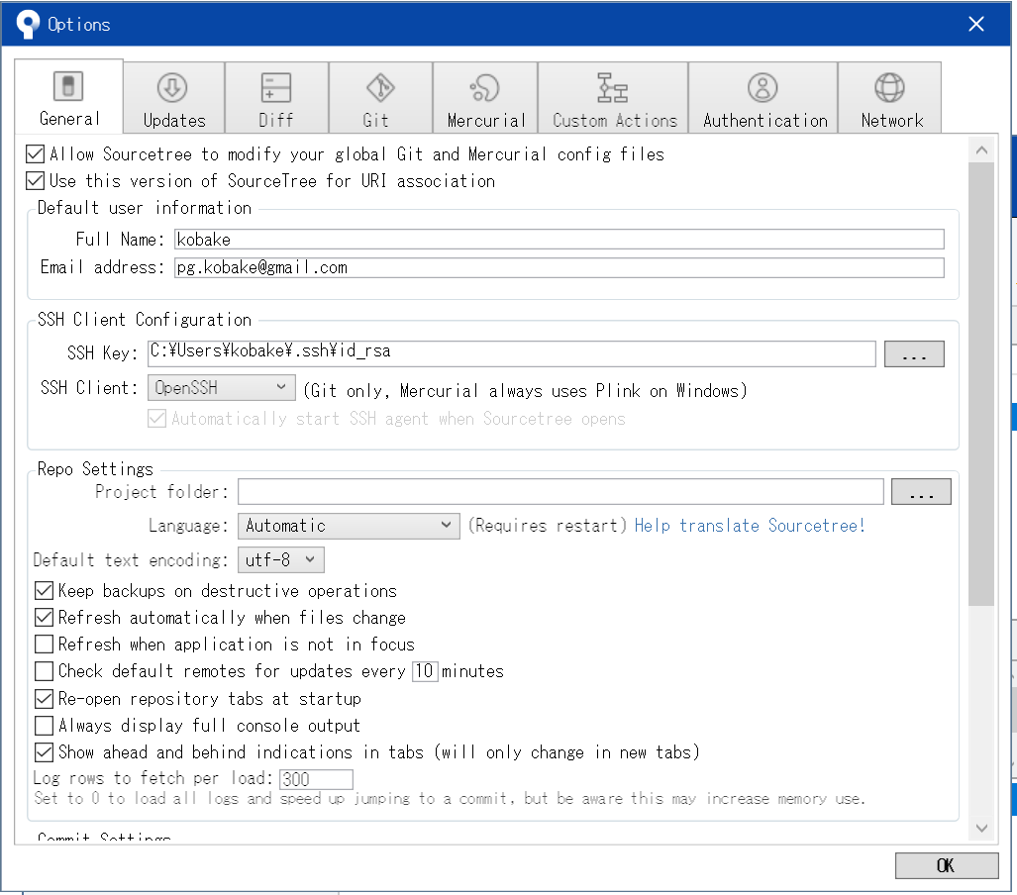
SourceTree 設定
ここを「PuTTY」から 「OpenSSH」に変更する
※Windowsの場合のみ設定が必要 ※Macの場合は設定不要
ここのチェックボックスはOFFにしておく

Slide 29
Git エディタ設定

Slide 30
Git エディタ設定
・Git 操作時にしばしばテキストエディタが起動されることがある。 例：rebase -i, merge, commit 時 ・デフォルトのテキストエディタは Vi。 ・「core.editor」設定により、Vi 以外のエディタが起動するようにできる。 ・Vi 操作が苦手な人はこのエディタ設定を行っておくことを強くお勧めします。 （特に今回の rebase 操作では頻繁にテキストエディタ操作が絡むため）
(Windows での例) $ git config --global core.editor "'C:/WINDOWS/system32/notepad.exe'" (Linux での例) $ git config --global core.editor "'/usr/bin/nano'"

Slide 31
テキストエディタによるコミットメッセージ入力練習
$ cd $ mkdir repos35 $ cd repos35 $ git init $ echo 1 > 1.txt $ git add . $ git commit (ここでエディタが起動する。コミットメッセージを入力して保存＆終了) $ git log commit 2072cac489f6ac4e07693e9b9c490fda2c5d3cad (HEAD -> master)
Author: kobake <pg.kobake@gmail.com>
Date: 2018-10-14 18:48:26 +0900
test commit
エディタで入力したコミットメッセージが 記録されていることを確認。

Slide 32
コミット詳細

Slide 33
コミットオブジェクト
・Author / AuthorDate ・Commiter / CommiterDate ・コミットメッセージ ・ファイル変更内容 ・親コミット
これらのコミット内容をもとに ハッシュ値（コミット識別子）が定まる
ハッシュ値はログ上で確認できる
$ git log --pretty=fuller --stat commit 96cbacda0f2da28cc893cfca0e76383a5caba1b7 (HEAD -> master) Author: kobake <pg.kobake@gmail.com> AuthorDate: 2018-07-15 09:17:19 +0900 Commit: kobake <pg.kobake@gmail.com> CommitDate: 2018-07-15 09:17:19 +0900 2回目のファイル作成 b.txt | 1 + 1 file changed, 1 insertion(+)

Slide 34
コミットオブジェクトは不動
・Author / AuthorDate ・Commiter / CommiterDate ・コミットメッセージ ・ファイル変更内容 ・親コミット
これらをもとにハッシュ値が定まる（前ページの例では 96cbacda0f2da28cc893cfca0e76383a5caba1b7 ）
ときどき「コミットを変更する」という言い回しを目にするかもしれないが、 基本的にコミットオブジェクトは変更できない。
例えばコミット 96cbacda0f2da28cc893cfca0e76383a5caba1b7 は 2018-07-15 09:17:19 に kobake が b.txt を変更したものであり、その親コミットは ddf5def8176d6eecef4203f56618d62f0de5439e である。
これらどの値を変更したとしてもハッシュ値は変わってしまうため、 「あるコミット 96cbacda0f2da28cc893cfca0e76383a5caba1b7 を変更する」という操作は原理的に不可能であり、「値を変更した別のコミットを作る」操作であれば可能。

Slide 35
HEADと分岐

Slide 36
HEAD ポインタ
HEAD という名前のポインタが現在の作業場所を示す。
master
HEAD
この時点では HEAD は master の最新コミットを向いている。 この状態で新しいコミットを積むと、新コミットは master の先頭に積まれる。
master
HEAD
HEAD 位置は以下コマンドにより確認できる。
$ git log -1 HEAD commit 96cbacda0f2da28cc893cfca0e76383a5caba1b7 (HEAD -> master) Author: kobake <pg.kobake@gmail.com> Date: 2018-07-15 09:17:19 +0900

Slide 37
分岐
コミットオブジェクトが「親オブジェクト」の参照を持つ仕組みにより、 コミットログの分岐構造を作ることができる。
3
4
6
1
2
5
7
8
master
HEAD
9
10
11
12
13

Slide 38
分岐: ブランチ
一般的に、分岐により生まれた枝のような構造は 「ブランチ」という名前で管理される。
3
4
BranchA
6
BranchB
1
2
5
7
8
master
HEAD
9
10
BranchC
11
12
BranchD
13
BrandhE

Slide 39
分岐: サンプルを取得してみる
$ cd $ git clone git@github.com:kobake/sample3.git $ cd sample3
3
4
BranchA
6
BranchB
1
2
5
7
8
master
HEAD
9
10
BranchC
11
12
BranchD
13
BrandhE
Notes:
※Lv3 内容と重複するので軽く流す

Slide 40
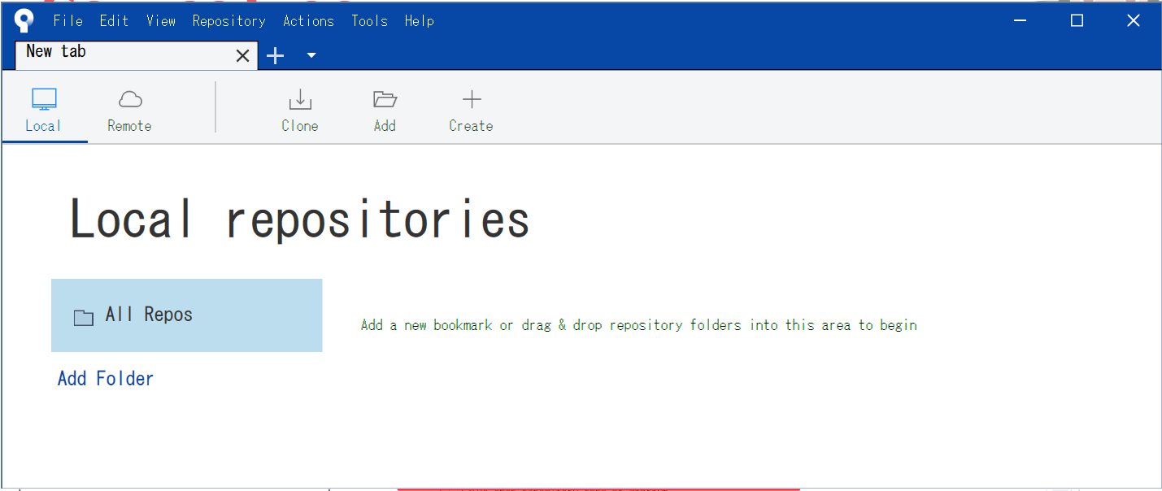
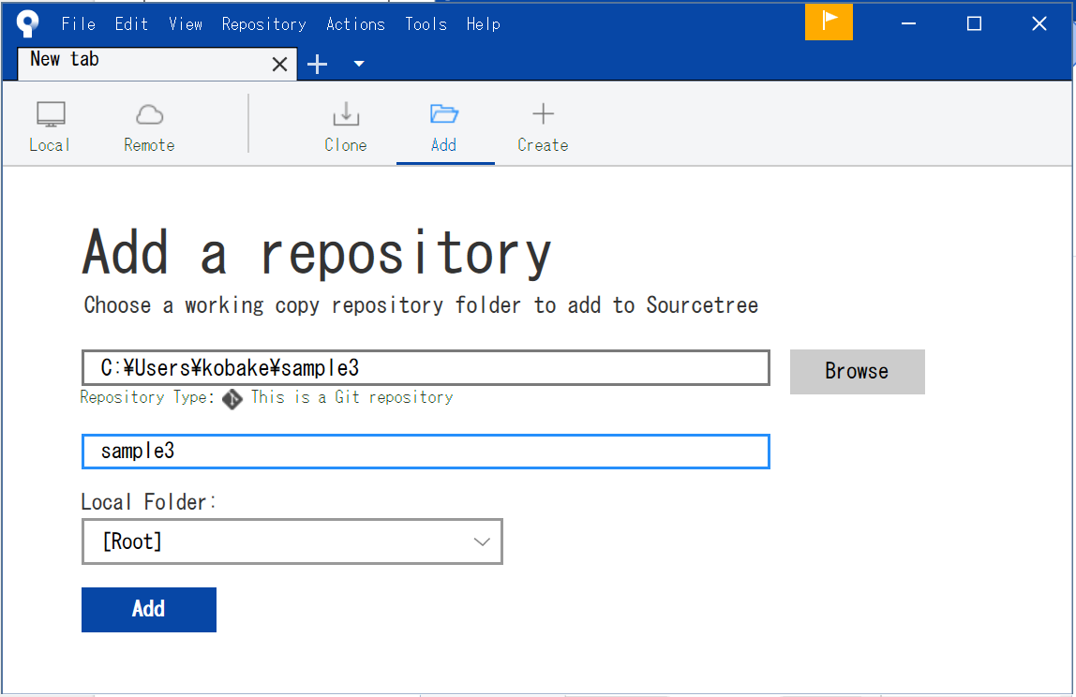
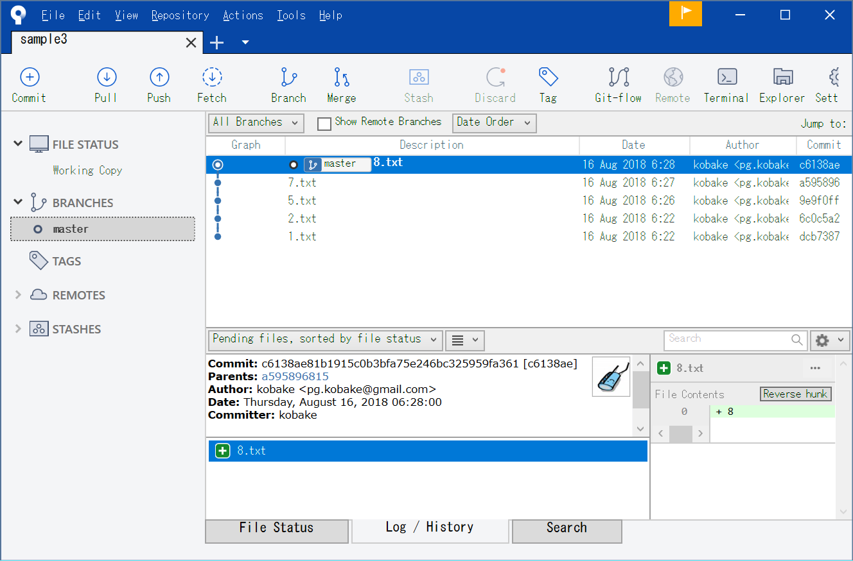
分岐: SourceTree による確認
今回はログ閲覧のために SourceTree を用います。

Slide 41
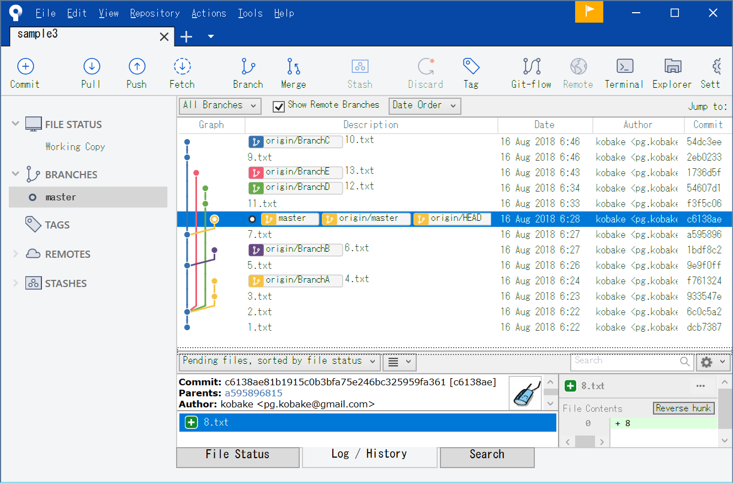
分岐: SourceTree による確認
ここをチェック

Slide 42
分岐: コマンドによる確認
$ cd $ cd sample3 $ git branch * master $ git branch -a * master remotes/origin/BranchA remotes/origin/BranchB remotes/origin/BranchC remotes/origin/BranchD remotes/origin/BranchE remotes/origin/HEAD -> origin/master remotes/origin/master

Slide 43
作業位置 HEAD の切替: checkout
checkout コマンドにより HEAD 位置を変更することができる。
$ git checkout BranchB
3
4
BranchA
6
BranchB
HEAD
1
2
5
7
8
master
9
10
BranchC
11
12
BranchD
13
BrandhE

Slide 44
コミットは常にHEAD位置に積まれる
この時点では HEAD は BranchB の最新コミットを向いている。 この状態で新しいコミットを積むと、新コミットは BranchB の先頭に積まれる。
3
4
BranchA
6
14
BranchB
HEAD
1
2
5
7
8
master
9
10
BranchC
11
12
BranchD
13
BrandhE
Notes:
これのサンプルをあとで用意して、実際にチェックアウトしてもらう

Slide 45
rebase

Slide 46
rebase
いわゆるコミットの積み直し操作。
1
2
3
4
master
HEAD
$ git rebase <起点> … 例えばここで「2」のコミットIDを指定
「2」の起点から
1
2
HEAD
「3」の積み直し
1
2
3
HEAD
「4」の積み直し
1
2
3
4
HEAD
ポインタの付け直し
1
2
3
4
master
HEAD

Slide 47
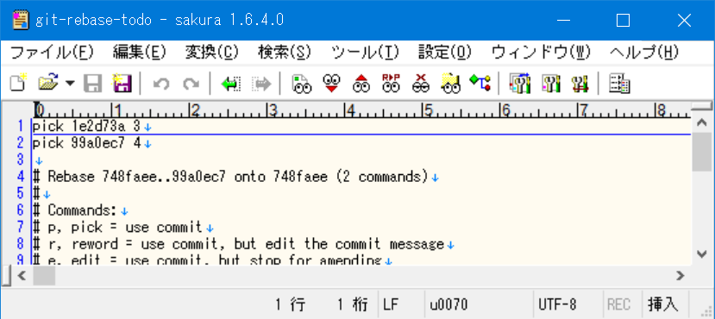
rebase -i
「-i」オプション指定により、積み直すコミット内容をエディタで編集できる。
1
2
3
4
master
HEAD
$ git rebase -i <起点> … 例えばここで「2」のコミットIDを指定
「2」の起点から積み直すべき「3」「4」のコミットをどのように積み直すかを 編集するエディタが開く。
エディタを終了すると、編集内容に基づきコミット積み直しが行われる。（以下は「3」の行を削除した例）
1
2
4'
master
HEAD

Slide 48
rebase の注意点
・rebase によるコミットの積み直しの結果、ほとんどの場合コミットIDが変わる。 ・そのため、リモートブランチに push 済みのコミット群がある場合、rebase 後の通常 push は失敗することが多い。 ・多くの場合、rebase 後の push は「-f」オプションを付けて実行する。 ・このような性質があるため、rebase は master ではなくブランチ上で実行するのが一般的。
1
2
3
4
master
HEAD
rebase -i（今回は「3」のコミットを削除する）
1
2
4'
master
HEAD
この時点で「1」「2」「3」「4」がすべてリモートの master に保管済みの場合、 「1」「2」「4'」という新しいコミット群の git push origin master は失敗する。 git push origin master -f とすれば push は成功するが、共同作業時の master への force push は一般的にはNG。

Slide 49
rebase の注意点
・rebase によるコミットの積み直しの結果、ほとんどの場合コミットIDが変わる。 ・そのため、リモートブランチに push 済みのコミット群がある場合、rebase 後の通常 push は失敗することが多い。 ・多くの場合、rebase 後の push は「-f」オプションを付けて実行する。 ・このような性質があるため、rebase は master ではなくブランチ上で実行するのが一般的。
A
B
BranchX
HEAD
1
2
3
4
rebase -i（今回は「A」のコミットを削除する）
B'
BranchX
HEAD
1
2
3
4
この時点で「1」「2」「B」がすべてリモートの BranchX に保管済みの場合、 「1」「2」「B'」という新しいコミット群の git push origin BranchX は失敗する。 git push origin BranchX -f とすれば push は成功する。 このようなブランチの force push は共同作業者がいなければ（または合意が取れていれば）問題ない。

Slide 50
今日よく使うコマンド
A
B
BranchX
HEAD
1
2
3
4
master
・各 rebase 操作を行う前に、コミット群の状態を図のような形にしておきます。 ・毎回この形を手動で作るのは大変だと思うので、以下コマンドを丸々コピペして使うと良いです。
REPOS_NAME=repos35 cd rm -rf $REPOS_NAME mkdir $REPOS_NAME cd $REPOS_NAME git init echo 1 > 1.txt && git add . && git commit -m "1" echo 2 > 2.txt && git add . && git commit -m "2" echo 3 > 3.txt && git add . && git commit -m "3" echo 4 > 4.txt && git add . && git commit -m "4" git checkout -b BranchX HEAD~~ echo A > A.txt && git add . && git commit -m "A" echo B > B.txt && git add . && git commit -m "B" git log --graph --all --oneline

Slide 51
rebase実践

Slide 52
コミット削除
A
B
BranchX
HEAD
(Step1) 図のようなコミット群を作っておく。
1
2
3
4
master
(Step2) 以下コマンドにより rebase 実行。
$ git rebase -i <「2」のコミットID>
(Step3) エディタが起動するので、「A」のコミット行を削除してテキストを保存＆終了。
pick fc7f90e A pick c0d32ea B
pick c0d32ea B
(Step4) rebase が完了したことを確認。(SourceTree でも確認してみると分かりやすいです)
$ git rebase -i <「2」のコミットID> Successfully rebased and updated refs/heads/BranchX. $ git log
B'
BranchX
HEAD
1
2
3
4
master

Slide 53
コミット順序入替
A
B
BranchX
HEAD
(Step1) 図のようなコミット群を作っておく。
1
2
3
4
master
(Step2) 以下コマンドにより rebase 実行。
$ git rebase -i <「2」のコミットID>
(Step3) エディタが起動するので、「A」と「B」のコミット行を入れ替えてテキストを保存＆終了。
pick fc7f90e A pick c0d32ea B
pick c0d32ea B pick fc7f90e A
(Step4) rebase が完了したことを確認。(SourceTree でも確認してみると分かりやすいです)
$ git rebase -i <「2」のコミットID> Successfully rebased and updated refs/heads/BranchX. $ git log
B'
A'
BranchX
HEAD
1
2
3
4
master

Slide 54
コミットメッセージ変更
A
B
BranchX
HEAD
(Step1) 図のようなコミット群を作っておく。
1
2
3
4
master
(Step2) rebase -i 実行。
$ git rebase -i <「2」のコミットID>
(Step3) エディタが起動される。 「A」のコミット行の「pick」を「reword」に変更して テキストを保存＆終了。
reword fc7f90e A pick c0d32ea B
pick fc7f90e A pick c0d32ea B
(Step3) 再度エディタが起動される。「A」のコミットメッセージを書き換えてテキストを保存＆終了。
A
A2
(Step4) rebase が完了したことを確認。(SourceTree でも確認してみると分かりやすいです)
$ git rebase -i <「2」のコミットID> Successfully rebased and updated refs/heads/BranchX. $ git log
A2
B'
BranchX
HEAD
1
2
3
4
master

Slide 55
コミット内容変更
A
B
BranchX
HEAD
(Step1) 図のようなコミット群を作っておく。
1
2
3
4
master
(Step2) rebase -i 実行。
$ git rebase -i <「2」のコミットID>
(Step3) エディタが起動される。 「A」のコミット行の「pick」を「edit」に変更して テキストを保存＆終了。
edit fc7f90e A pick c0d32ea B
pick fc7f90e A pick c0d32ea B
(Step3) 「A」コミットが積み直された直後の状態で rebase が中断されることを確認。
$ git rebase -i <「2」のコミットID> Stopped at 5be3244... A You can amend the commit now, with
$ git log -1 commit 5be32448173178c (HEAD) Author: kobake <pg.kobake@gmail.com> Date: 2018-10-14 21:56:59 +0900 A
(Step4) git commit --amend で「A」の内容書き換え。
$ echo "aaaa" >> A.txt $ git add . $ git commit --amend -m "A2"
(Step5) rebase の再開。結果確認。
A2
B'
BranchX
HEAD
$ git rebase --continue Successfully rebased and updated refs/heads/BranchX. $ git log
1
2
3
4
master

Slide 56
コミット統合
A
B
BranchX
HEAD
(Step1) 図のようなコミット群を作っておく。
1
2
3
4
master
(Step2) rebase -i 実行。
$ git rebase -i <「2」のコミットID>
(Step3) エディタが起動される。 「B」のコミット行の「pick」を「squash」に変更して テキストを保存＆終了。
pick fc7f90e A squash c0d32ea B
pick fc7f90e A pick c0d32ea B
(Step3) 再度エディタが起動される。「A」「B」をまとめたコミットメッセージを入力してテキストを保存＆終了。
# This is a combination of 2 commits. # This is the 1st commit message: A # This is the commit message #2: B
# This is a combination of 2 commits. # This is the 1st commit message: A and B
(Step4) rebase が完了したことを確認。
AB
BranchX
HEAD
$ git rebase -i <「2」のコミットID> Successfully rebased and updated refs/heads/BranchX. $ git log
1
2
3
4
master

Slide 57
分岐元の変更
A
B
BranchX
HEAD
(Step1) 図のようなコミット群を作っておく。
1
2
3
4
master
(Step2) rebase 実行・結果確認。
$ git rebase master Successfully rebased and updated refs/heads/BranchX. $ git log
(解説)
「master」が示す「4」の起点から
1
2
3
4
「A」「B」の積み直し、およびポインタの付け直し
1
2
3
4
A'
B'
BranchX
HEAD
rebase完了後の全体像
A'
B'
BranchX
HEAD
1
2
3
4
master

Slide 58
conflict の確認
A.txt 作成（内容「A」）
A
B
BranchX
HEAD
(Step1) 図のようなコミット群を作っておく。
1
2
3
4
A2
master
REPOS_NAME=repos35 cd rm -rf $REPOS_NAME mkdir $REPOS_NAME cd $REPOS_NAME git init echo 1 > 1.txt && git add . && git commit -m "1" echo 2 > 2.txt && git add . && git commit -m "2" echo 3 > 3.txt && git add . && git commit -m "3" echo 4 > 4.txt && git add . && git commit -m "4" git checkout -b BranchX HEAD~~ echo A > A.txt && git add . && git commit -m "A" echo B > B.txt && git add . && git commit -m "B" git checkout master echo A2 > A.txt && git add . && git commit -m "A2" git checkout BranchX git log --graph --all --oneline
A.txt 作成（内容「A2」）

Slide 59
conflict の確認
A.txt 作成（内容「A」）
A
B
BranchX
HEAD
(Step1) 図のようなコミット群を作っておく。
1
2
3
4
A2
master
(Step2) rebase による分岐元変更。
A.txt 作成（内容「A2」）
$ git rebase master .... CONFLICT (add/add): Merge conflict in A.txt
conflict が発生し、rebase が中断される。
(Step3) conflict 内容の確認。
$ git status rebase in progress; onto cd7c44a .... Unmerged paths: both added: A.txt $ cat A.txt <<<<<<< HEAD A2 ======= A >>>>>>> A
(解説)
「master」が示す「A2」の起点から
1
2
3
4
A2
「A」「B」の積み直しを試みるが…
1
2
3
4
A2
A'
「A」の積み直しの時点で conflict を検出。rebase が中断される。

Slide 60
conflict の解決 (continue)
(Step1) conflict 内容の確認。
$ git status rebase in progress; onto cd7c44a .... Unmerged paths: both added: A.txt $ cat A.txt <<<<<<< HEAD A2 ======= A >>>>>>> A
(Step2) 対象ファイル（今回は A.txt）の手動編集。
<<<<<<< HEAD A2 ======= A >>>>>>> A
A2 A
(Step3) conflict 解決のマーキング (resolve)。rebase の再開 (continue)。結果確認 (log)。
$ git add A.txt
$ git rebase --continue Applying: A Applying: B
$ git log

Slide 61
conflict の解決 (continue): 解説
A.txt 作成（内容「A」）
A
B
BranchX
HEAD
A.txt 作成（内容「A2」）
1
2
3
4
A2
master
$ git rebase master
「master」が示す「A2」の起点から
1
2
3
4
A2
「A」「B」の積み直しを試みるが、「A」の積み直しの時点で conflict が発生。
1
2
3
4
A2
A'
「A」の積み直しの時点で conflict を検出。rebase が中断される。
手動修正された内容で「Ａ」の積み直しを続行。
conflict が発生しているファイルを手動修正。
$ vi A.txt $ git add A.txt $ git rebase --continue
1
2
3
4
A2
A'
B'
続けて「B」の積み直しを続行。

Slide 62
conflict の解決 (continue): 解説
A.txt 作成（内容「A」）
A
B
BranchX
HEAD
A.txt 作成（内容「A2」）
1
2
3
4
A2
master
$ git rebase master (CONFLICT発生) $ vi A.txt $ git add A.txt $ git rebase --continue
rebase完了後の全体像
A'
B'
BranchX
HEAD
1
2
3
4
A2
master

Slide 63
conflict の解決 (skip)
(Step1) conflict 内容の確認。
$ git status rebase in progress; onto cd7c44a .... Unmerged paths: both added: A.txt $ cat A.txt <<<<<<< HEAD A2 ======= A >>>>>>> A
(Step2) conflict が発生している「A」の取り込みをスキップする。
$ git rebase --skip Applying: B
(Step3) 結果確認 (log)。
$ git log

Slide 64
conflict の解決 (skip): 解説
A.txt 作成（内容「A」）
A
B
BranchX
HEAD
A.txt 作成（内容「A2」）
1
2
3
4
A2
master
$ git rebase master
「master」が示す「A2」の起点から
1
2
3
4
A2
「A」「B」の積み直しを試みるが、「A」の積み直しの時点で conflict が発生。
1
2
3
4
A2
A'
「A」の積み直しの時点で conflict を検出。rebase が中断される。
conflict 原因となっていた 「A」の積み直しをスキップ。
conflict 内容から「A」の取り込みは不要と判断し、スキップ。
$ git rebase --skip
1
2
3
4
A2
B'
続けて「B」の積み直しを続行。

Slide 65
conflict の解決 (skip): 解説
A.txt 作成（内容「A」）
A
B
BranchX
HEAD
A.txt 作成（内容「A2」）
1
2
3
4
A2
master
$ git rebase master (CONFLICT発生) $ git rebase --skip
rebase完了後の全体像
B'
BranchX
HEAD
1
2
3
4
A2
master

Slide 66
rebase 中止
(Step1) conflict 内容の確認。
$ git status rebase in progress; onto cd7c44a .... Unmerged paths: both added: A.txt $ cat A.txt <<<<<<< HEAD A2 ======= A >>>>>>> A
(Step2) 仕切り直したい場合は rebase 実行前の状態に戻す (abort) ことができる。
$ git rebase --abort
(Step3) 結果確認 (log)。
$ git log

Slide 67
rebase 中止: 解説
A.txt 作成（内容「A」）
A
B
BranchX
HEAD
A.txt 作成（内容「A2」）
1
2
3
4
A2
master
$ git rebase master
「master」が示す「A2」の起点から
1
2
3
4
A2
「A」「B」の積み直しを試みるが、「A」の積み直しの時点で conflict が発生。
1
2
3
4
A2
A'
「A」の積み直しの時点で conflict を検出。rebase が中断される。
A
B
BranchX
HEAD
abort で rebase 実行前の状態に戻す。
$ git rebase --abort
1
2
3
4
A2
master

Slide 68
その他

Slide 69
rebase の定番手順
・チーム運用時には、ブランチの分岐元を最新の master に変更する作業がよく発生します。 ・手元の master が最新とは限らないため、 以下のような手順で最新 master を origin/master として参照することが多いです。
$ git fetch $ git rebase origin/master $ git push origin BranchX -f

Slide 70
Gitハンズオンのレベル一覧
・https://oss.connpass.com/ Gitハンズオンについては以下のレベルを不定期で開催しています。 ・Lv1.0 … Gitツール不要のGitHub操作 ・Lv2.0 … master のみで運用する Git ・Lv3.0 … ブランチ操作とコミット入れ替え (rebase はさらっと触れる程度) ・Lv3.5 … 様々な rebase 操作 ・Lv4.0 … 実践 Git チーム運用 今後も開催していきますので、よろしければご参加ください。 ・Lv3.6 として merge を重点的に実践するハンズオンも考え中。 ・Fork 活用は Lv5 あたりでやると思います。

